Slide 1


22 апреля

Slide 2
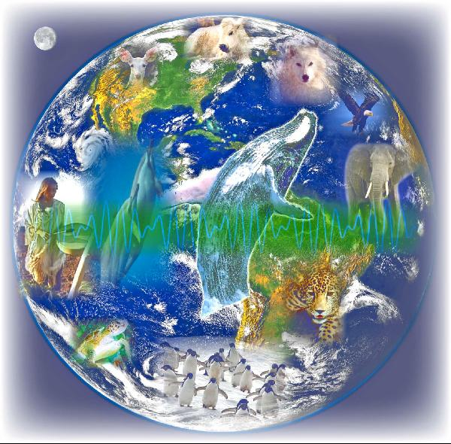
Земля – это планета, на которой мы живем.
Это – наш дом.
Она покрыта лесами и лугами, морями и реками.
Её населяют рыбы, насекомые, птицы, звери.

Slide 3
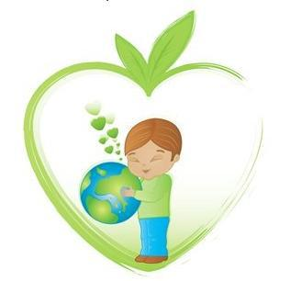
Как яблоко на блюдце,
У нас Земля одна.
Не торопитесь, люди,
Всё исчерпать до дна.
Не мудрено добраться
До скрытых тайников.
Разграбить все богатства
У будущих веков.
Мы общей жизни зёрна,
Одной судьбы родня.
Нам пировать позорно
В счёт будущего дня.
Поймите это, люди,
Как собственный приказ.
Не то Земли не будет
И каждого из нас.

Slide 4
22 апреля
Международный День Земли
День напоминания
о страшных экологических катастрофах, день, когда каждый человек может задуматься над тем, что он может сделать в решении экологических проблем, поборов равнодушие в себе.
Изначально День Земли празднуется во многих странах в день весеннего равноденствия, чтобы отметить момент, когда начинается весна.
ООН празднует День Земли обычно 21 марта.
26 февраля 1971г. У. Тан Генеральный секретарь ООН, подписал специальную прокламацию, посвященную этому событию:«Пусть будут лишь мирные и радостные Дни Земли для нашего прекрасного космического корабля-планета Земля, летящей и вращающейся посреди холодного космоса со своим столь уязвимым грузом жизни…»
Генеральный секретарь ООН У. Тан
Дата проведения
Каждый год 21 марта в штаб-квартире ООН в Нью-Йорке звонит колокол мира.

Slide 5
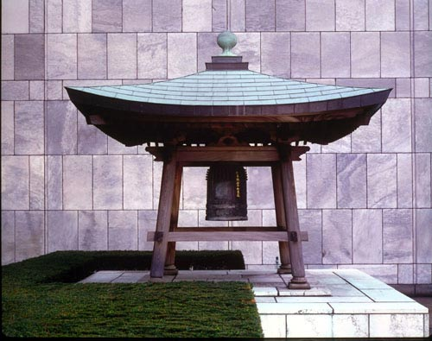
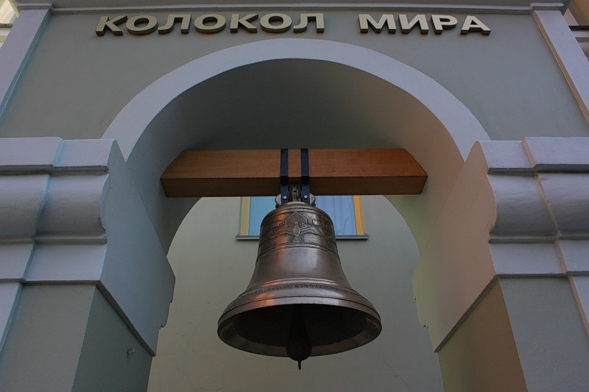
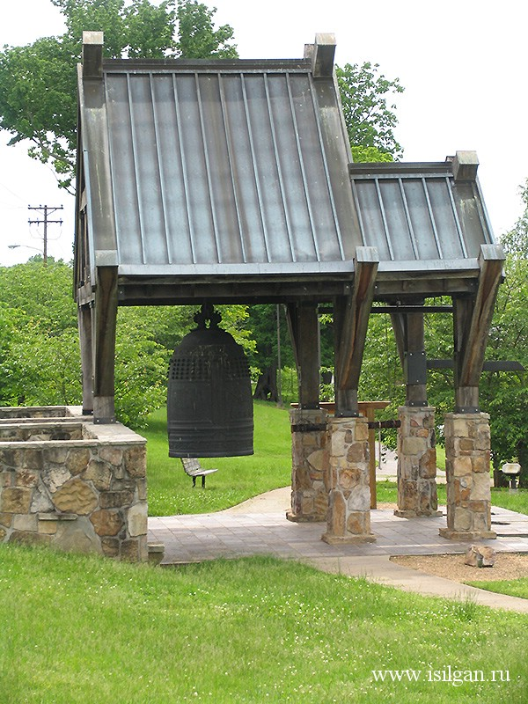
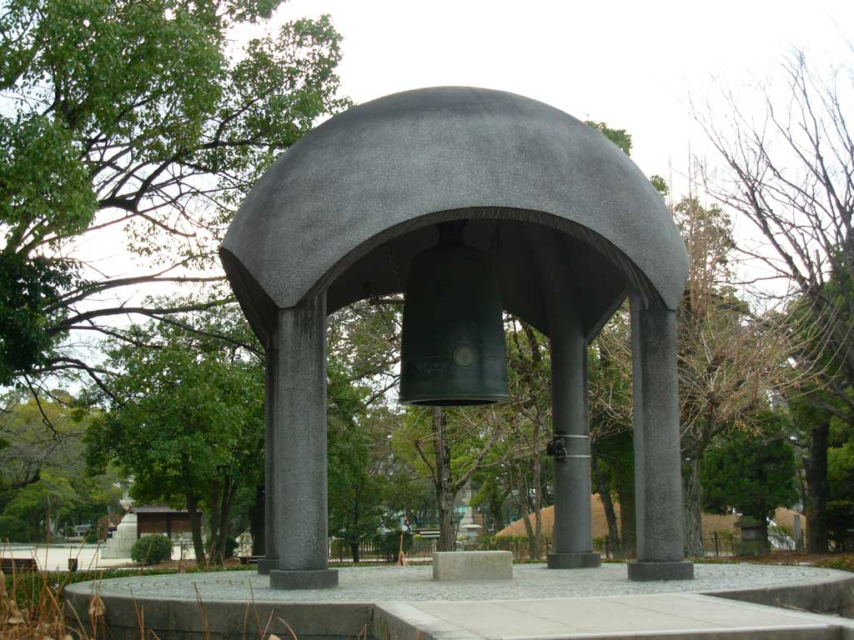
Колокол мира в различных странах

Slide 6
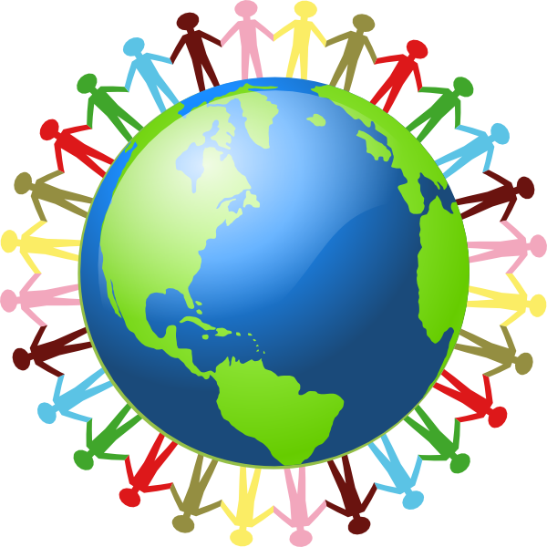
Существует два основных периода проведения праздника:
в марте, в день весеннего равноденствия, и 22 апреля.
Цель праздника
Целью проведения Дня Земли является: превращение экологической проблематики в неотъемлемый элемент общего образования культуры, направленный на формирование у населения сопричастности ко всему происходящему вокруг.
День Земли подчеркивает, что бережное отношение
к нашей планете –дело всех людей на Земле.

Slide 7
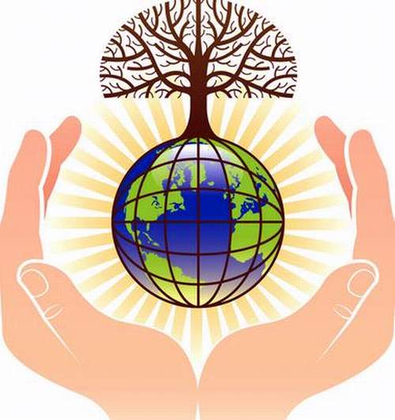
Из истории праздника
Согласно первой версии основателем этой даты является Джон Стерлинг Мортон, который в 40-х годах ХІХ века переехал со своей семьей в штат Небраска. На новом месте они увидели бескрайние прерии с одинокими деревьями, которые должны пойти на строительство домов и дрова. Мортон и его жена сразу занялись посадкой деревьев и развернули по этому поводу целую кампанию.
В 1872 инициативный американец предложил назначить день, который бы граждане штата посвятили озеленению. Этот день назвали Днем Дерева.
В течение первого Дня Дерева жители штата высадили около 1 млн. деревьев.
В 1970 г.по инициативе Гейлорда Нельсона, сенатора от штата Висконсин День Дерева получил новое название -День Земли. 20 млн. человек приняли участие в проведении первого Дня Земли, призывая власти к решению экологических проблем. С тех пор каждый год 22 апреля население всего мира отмечает праздник.
По традиции в этот день все желающие принимают участие
в благоустройстве и озеленении своих улиц и дворов.

Slide 8

Вторая версия связана с именем другого американца –
Пола Уинера, который 22 апреля 1969г. убедил своих сограждан бросить все дела и немедленно начать ликвидацию последствий разлива нефти, который случился в штате Санта-Барбара. От разлива пострадали многие морские животные и птицы. Это трагическое событие произвело на американцев сильное впечатление. Они решили хотя бы раз в году напоминать людям об отношениях с окружающей средой.
Символ Дня Земли
Зелёная греческая буква на белом фоне

Slide 9
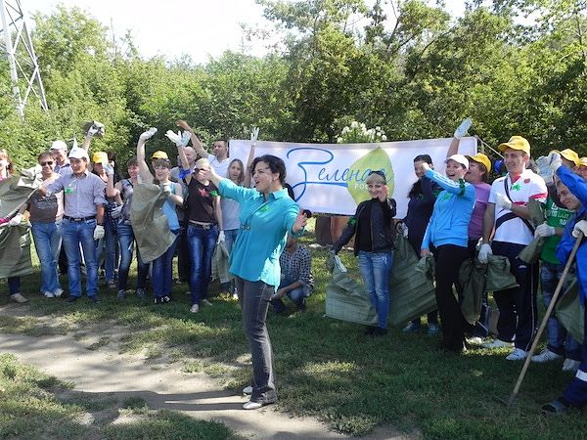
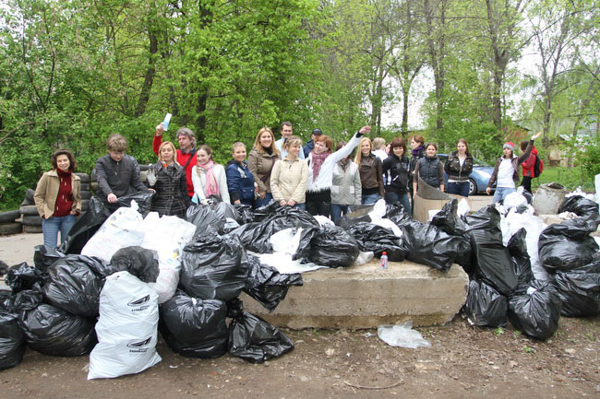
День Земли в России
В России до недавнего времени проходили лишь единичные мероприятия, организованные энтузиастами и приуроченные ко Дню Земли.
В нашей стране официальной эта дата считается только с 1998 года.
Этот день считается также днем общественных организаций, которые проводят различные просветительские акции, сажают деревья, призывают решать экологические проблемы, связанные с ядерной энергией и радиоактивными отходами. В 1990г. праздник стал международным, в акции участвовали 200 млн.человек из 141 страны. Основное внимание в ходе празднования Дня Земли уделяется национальным паркам.
Праздник приобретает новое значение - МАРШ ПАРКОВ.
Марши парков проводятся в целях привлечения граждан к участию в природоохранной деятельности заповедников и национальных парков.

Slide 10
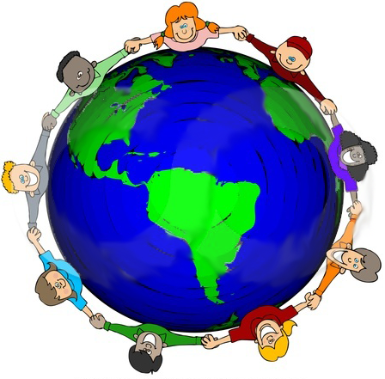
Календарь международных природоохранных мероприятий
2 февраля- Всемирный день водно-болотных угодий.
22 марта- Всемирный день воды.
23 марта- Всемирный метеорологический день.
1 апреля- Международный день птиц.
7 апреля- Всемирный день здоровья.
22 апреля- День Земли.
22-29 апреля- Марш парков.
22 мая- Международный день биологического разнообразия.
24 мая- Европейский день Парка.
5 июня- Всемирный день окружающей среды.
8 июня- Всемирный день океанов.

Slide 11
Памятные даты России
15 апреля- 5 июня Общероссийские дни защиты от экологической опасности.
15 апреля- День экологических знаний.
26 апреля- День памяти погибших в радиационных авариях и катастрофах.
(Авария на Чернобыльской АЭС, 1986г.).
3 1 августа- День Байкала.
14 октября- День работников заповедного дела .
17 июня- Всемирный день по борьбе с опустыниванием.
16 сентября- Международный день охраны озонового слоя.
30 сентября- Всемирный день моря.
4 октября- Всемирный день защиты животных.
14 октября- Международный день по уменьшению
опасности стихийных бедствий.
27 октября- Всемирный день туризма.

Slide 12
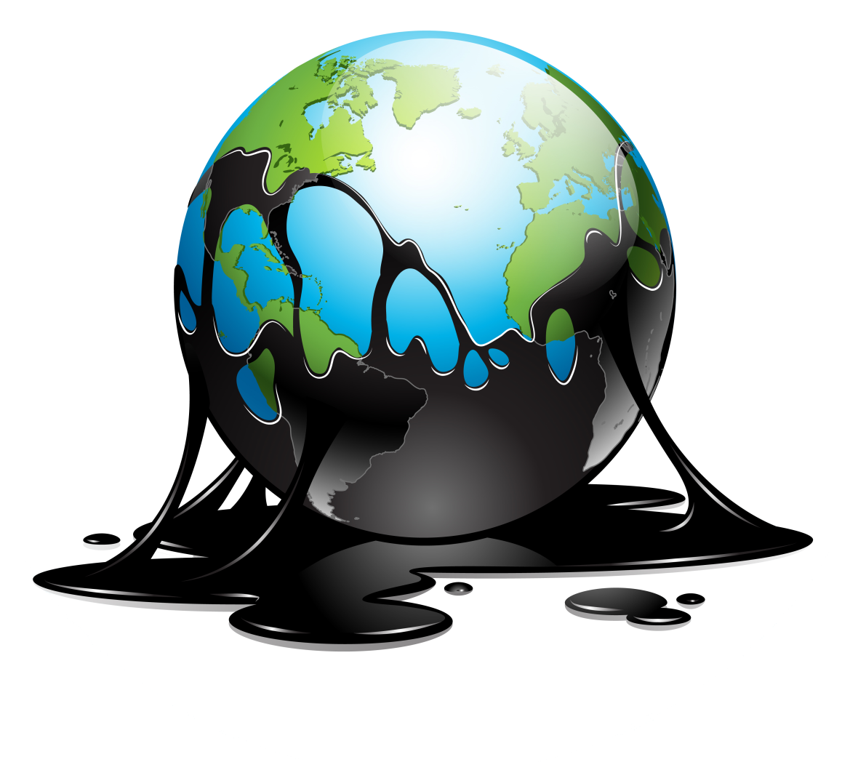
Стали люди сильными,
как боги,
И судьба Земли у них в руках.
Но темнеют страшные ожоги
У земного шара на боках.
Мы давно освоили планету,
Широко шагает новый век.
На Земле уж белых пятен нету,
Черные сотрешь ли, Человек.

Slide 13
В России проводится экологический фестиваль «День Земли»
Под девизом: «Цветущая Земля — процветающая Россия»
В Венгрии проходит экологический велопробег.
В Индонезии, на территории американского посольства, спортивные состязания в Джакарте
В филиппинской провинции Кезон Акция протеста у Национального Центра Экологии неподалеку от столицы — Манилы
Участники демонстрации «переодеты в костюмы» электрических трансформаторов
В Северной Корее на улицах Сеула
проводится акция «Без автомобилей»
На Филиппинах ежегодный «зеленый» велосипедный забег
В Маниле на Филиппинах — демонстрация движения
по защите животных PETA. Участники пропагандируют вегетарианство ради спасения планеты

Slide 14
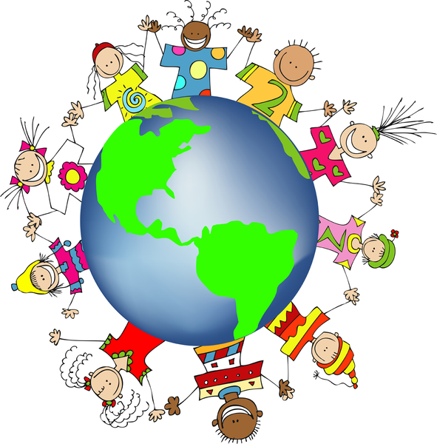
Чтобы беречь и защитить планету Земля, не обязательно быть бедным или богатым, высоким или низким, учёным или простым рабочим,
взрослым или ребёнком.
Нужно только прислушаться к голосу своего сердца.
Будущее благополучие и процветание нашей планеты Земля
в наших руках!

Slide 15
В эволюционном плане можно сказать, что люди совсем недавно населили планету Земля. Человек использует множество запасов Земли, но при этом ведет себя невежественно, самонадеянно и безумно. А может быть, стоит сказать: «Здравствуй, Земля! Как поживаешь?»
А сколько лет Земле? (5 миллиардов лет).
Даже трудно представить себе, сколько это!
Да, это трудно объяснить. Давайте для простоты представим себе,
что 5 миллиардов лет — это 1 час. Так вот, исходя из этого, получается:
О минут — образовалась планета Земля, то есть ;
10 минут — зародилась первая клетка, возникла жизнь;
30 минут — в океане появились сине-зеленые водоросли,
которые производят кислород;
52 минуты — в океане появились маленькие животные -трилобиты;
55 минут — на планете появились большие деревья;
56 минут — в воздух поднялись огромные ящеры;
57 минут — появились динозавры;
58 минут — появились первые звери и птицы;
59 минут — появились первые люди на Земле;
60 минут — появились вы — мои сегодняшние жители.
Сегодня на Земле живет множество людей.
И все хотят чистого воздуха, воды, пищи, крова.
Земле очень трудно быть доброй хозяйкой.

Slide 16

На планете Земля люди — гости,
Им немного отпущено жить.
Миллиарды лежат на погосте,
Не дано им бессмертными быть.
Но гостить надо тихо, спокойно,
И хозяюшку Землю любить,
А у нас постоянные войны,
Все стараются Землю делить.
Катастрофы на нашей Земле:
Ураганы, трясенья, цунами,
Говорят — не живите во зле!
Лишь Добро пусть царит между Вами!
Постарайтесь понять это люди,
И увидишь тогда, человек –
Жизнь счастливой и радостной будет,
И подольше продлится твой век.

Slide 17

Давайте любить и беречь
нашу планету Земля!

